Slide 1
UBND QUẬN LONG BIÊN
TRƯỜNG MẦM NON HOA HƯỚNG DƯƠNG
GIÁO DỤC ÂM NHẠC
Dạy hát: Lớn lên cháu lái máy cày
Nghe hát: Ngày mùa vui
Lứa tuổi: 4-5 tuổi

Slide 2
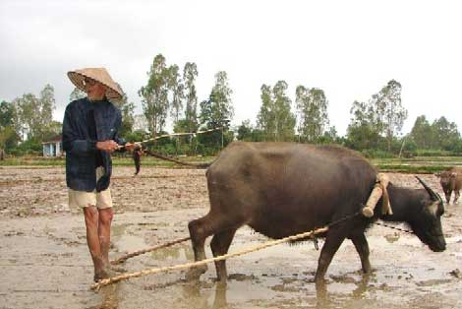

Slide 4
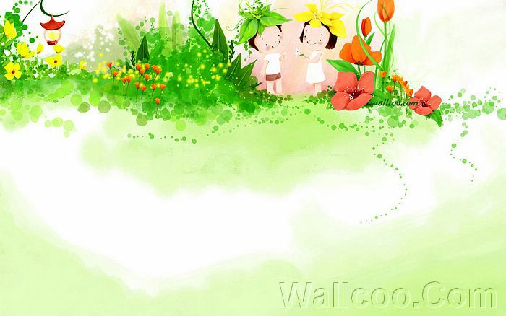
DẠY HÁT “LỚN LÊN CHÁU LÁI MÁY CÀY”

Slide 5
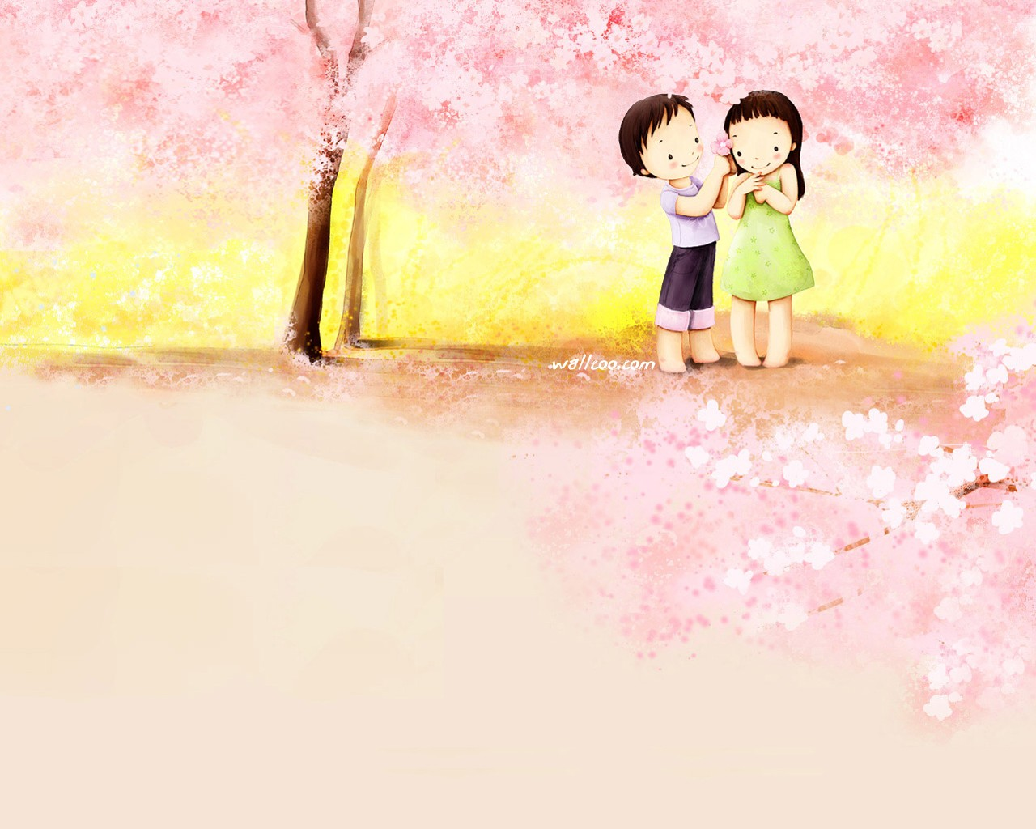
TRÒ CHƠI ÂM NHẠC “TAI AI THÍNH”

Slide 6
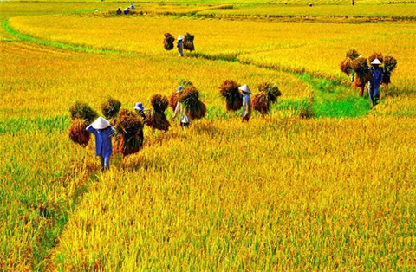
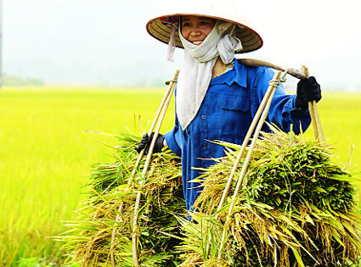

Slide 7
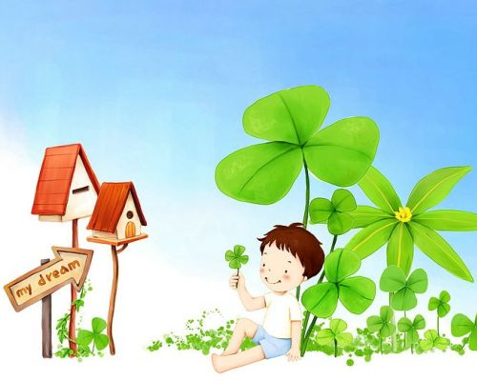
NGHE HÁT “NGÀY MÙA VUI”

Slide 8
CHÚC CÁC CÔ SỨC KHỎE VÀ THÀNH ĐẠT !
CHÚC HỘI THI THÀNH CÔNG TỐT ĐẸP !
XIN TRÂN TRỌNG KÍNH CHÀO !

